Slide 1

Коло та круг.
Діаграми
6 КЛАС
Урок-кейс
ПІДГОТУВАЛА
ВЧИТЕЛЬ МАТЕМАТИКИ
ДМИТРІЄВСЬКА Т.І.

Slide 2
« Те, що я встиг пізнати,- чудово.
Сподіваюсь таке ж чудове те, що мені доведеться пізнати»
Сократ

Slide 3
Мета уроку:
Повторити основні теоретичні відомості про геометричні фігури: коло і круг, їх елементи та властивості.
Знаходити елементи кола (круга) за його властивостями.
Розв'язувати прикладні задачі.
Поповнити рубрику “Математика навколо нас”.
Упорядкувати кейс.

Slide 4


ЗМІСТ КЕЙСУ
МАТЕМАТИКА
1.Означення кола.
2. Означення центра кола, радіуса, діаметра та хорди кола.
3. Означення круга та його елементів.
4.Властивості елементів кола (круга).
Рубрика “Математика навколо нас” . Прикладні задачі математики.
БІОЛОГІЯ
ФІЗИКА
АСТРОНОМІЯ
ОСНОВИ ЗДОРОВ’Я
ВІДПОЧИНОК

Slide 5
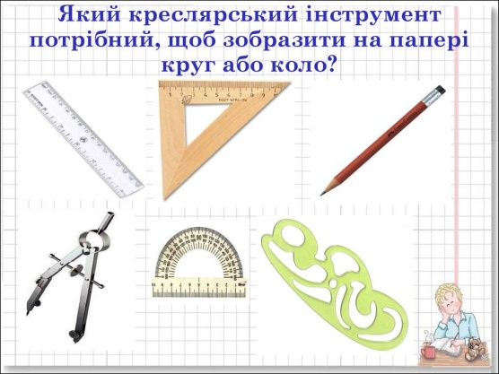
ЦЕНТРАЛЬНІ ФІГУРИ КЕЙСУ
Коло
Круг

Slide 6
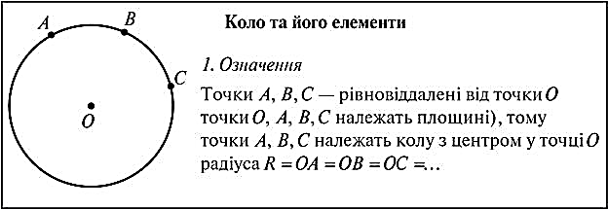
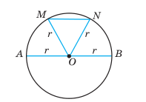
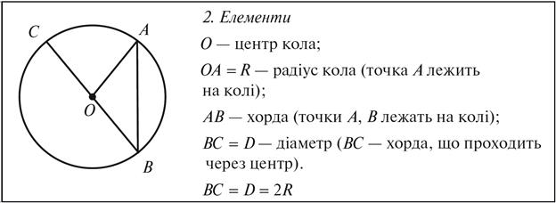
Діаметр
є найбільшою
з хорд.

Slide 7
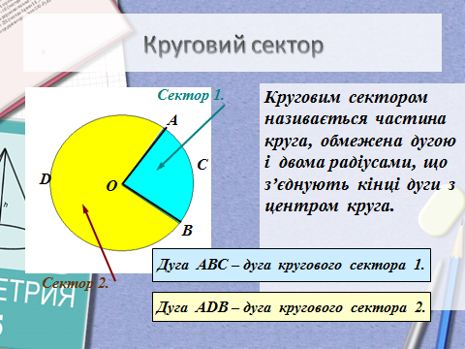

Slide 8
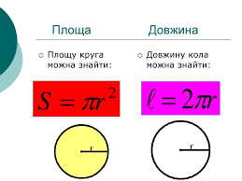
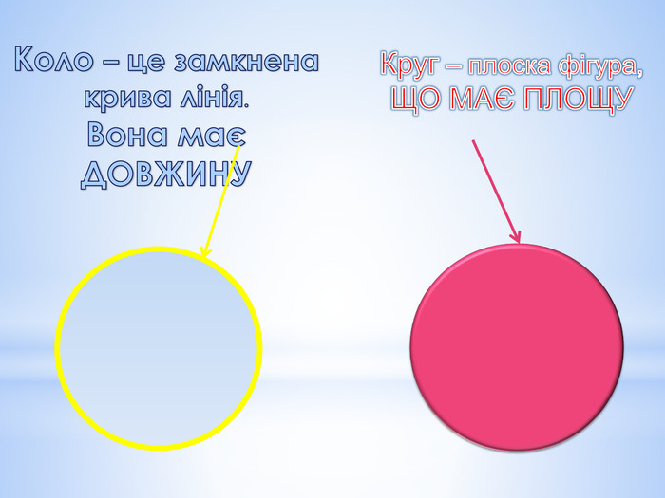
ОСОБЛИВІ ВЛАСТИВОСТІ ФІГУР
π ≈ 3,14

Slide 9
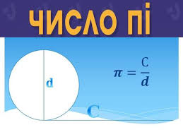
День народження числа π –
14 березня
ОСОБЛИВЕ ЧИСЛО π
Цю дату обрали тому що її запис нагадує заокруглене число π = 3.14.
Цікавим також є той факт, що саме 14 березня 1897 року народився Альберт Ейнштейн.

Slide 10
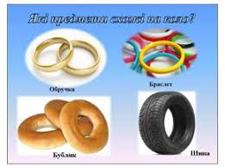
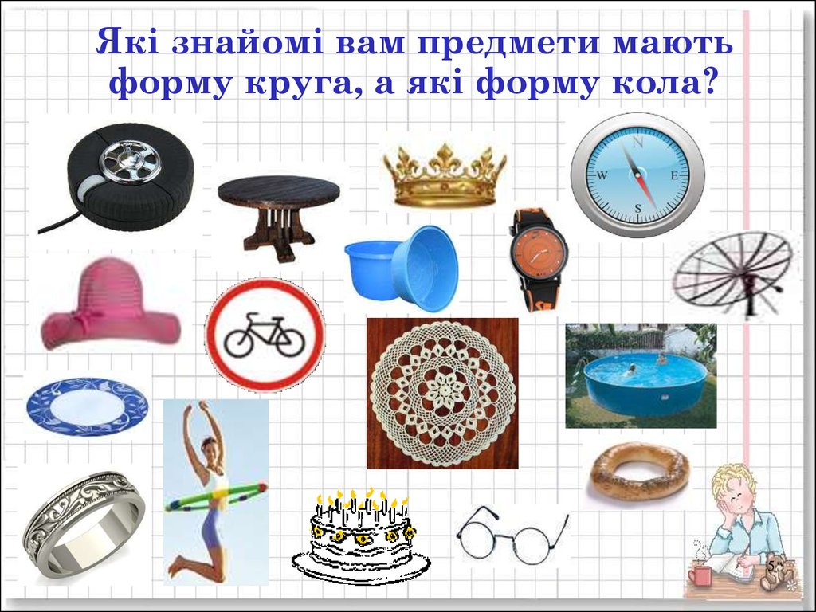
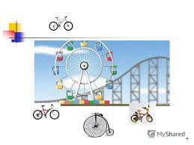
КОЛО І КРУГ НАВКОЛО НАС

Slide 11
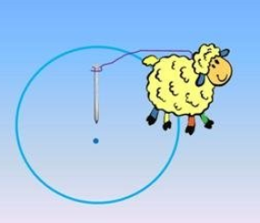
ПРИКЛАДНА ЗАДАЧА: БІОЛОГІЯ
Задача 1.
На лугу пасеться вівця, прив’язана до кілка мотузкою, довжина якої дорівнює 10 м.
Знайдіть площу ділянки, на якій може пастись вівця.
Відповідь. 100π м² = 314 м².

Slide 12

ПРИКЛАДНА ЗАДАЧА:
ФІЗИКА
За скільки часу можна облетіти на літаку Землю вздовж екватора на висоті 10 км, рухаючись зі швидкістю 1200 км/год?
Результат округліть до 0,1 год.
Радіус екватора наближено дорівнює 6370 км.

Slide 13
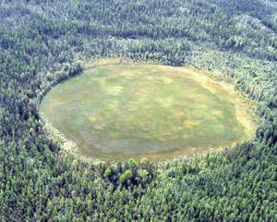
ПРИКЛАДНА ЗАДАЧА:
АСТРОНОМІЯ
Діаметр опаленої площі тайги від вибуху Тунгуського метеориту дорівнює 38 км.
Яка площа тайги постраждала від метеориту?
Розв’язання.
За умовою d = 38 км, тоді R = 19 км.
Отже,
S = 3,14∙ 19² = 3.14∙ 361 = 1133,54 (км²).
Відповідь: 1133,54 км².

Slide 14

ПРИКЛАДНА ЗАДАЧА:
ОСНОВИ ЗДОРОВ’Я
ДІАГРАМА
“МІЙ ДЕНЬ”

Slide 15
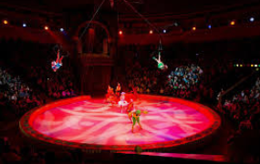
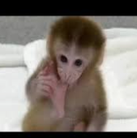
ПРИКЛАДНА ЗАДАЧА:
ВІДПОЧИНОК
Задача 2.
Мавпеня пробігло три кола цирковою ареною.
Яку відстань пробігло мавпеня?
Відповідь: 122, 46 м.
Для розв’язання цієї задачі потрібно знати, чому дорівнює діаметр циркової арени.
У більшості цирків світу діаметр арени дорівнює 13 м (42 англійських футів). Так повелося з 1769 року. Тоді відставний британський драгунський офіцер Філіп Естлі організував перший у світі цирк, який виступав не під шатром, а в будівлі круглої форми.

Slide 16

ВІЗЬМИ ІЗ СОБОЮ У ДОРОГУ…
Які з тих знань, умінь, що набули на уроці, ви візьмете з собою ?

Slide 17

ВСЕСВІТНЬО ВІДОМИЙ КРУГ – «СМАЙЛИК».
18 липня 2017 року найдавніший смайлик знайшла команда археологів із Турції і Італії під час розкопок, що проводились у Туреччині.
Смайлик був нанесений на поверхню глиняного глечика для шербету (солодкого напою), який був виготовлений приблизно в 1700-х роках до н. е.
ЗАРЯДІТЬСЯ ПОЗИТИВОМ !

